Slide 1
La Politica per la Famiglia
Corso in “Politiche Sociali tra Unione Europea, Stato e Regioni”
Martedì 26 Novembre 2018

Slide 2
La Politica della Famiglia (I)
Definizione
Settore di ricerca “nuovo”
Definizione vaga, in “evoluzione” [Narrow, Mid-Range, Broad → cosa include, cosa esclude?]
Eydal and Rostgaard (2018) → trasferimenti monetari e servizi per fornire sostegno finanziario e di supporto alla cura alle famiglie
Trasferimenti finanziari vs. Servizi
Trasferimenti finanziari → assegni familiari, ”child-benefits” (bonus), etc. etc. [leva fiscale]
Servizi → asili nidi, ma anche misure di conciliazione vita-famiglia (congedi)

Slide 3
La Politica della Famiglia (II)
Studio della Politica della Famiglia
Concetto di famiglia in evoluzione
Società Industriale: Male Breadwinner Family Model → quali strumenti di policy?
Anni Sessanta/ Settanta → cambiamenti sociali
Esping-Anderson (2009) →Rivoluzione della famiglia
Dual Earning Family Model (incompiuta: “one and half”)
Diverso Timing; Diverse Traiettorie a livello Europeo
Che tipi di strumenti di policy?

Slide 4
La Politica della Famiglia (II)
Studio della Politica della Famiglia
Prospettiva di genere: DE-FAMILIARIZZAZIONE
Letteratura sui nuovi rischi sociali vs. letteratura femminista
De-degederization? [paid + unpaid work]
Saraceno and Keck (2010):
unsupported familialism
familialism by default
supported familialism
de-familialisation via the State
de-familialisation via the market

Slide 7
2016, weeks | Durata “paid maternal Leave” | Durata “paid paternal leave”
AUS | 18 | 2
CAN | 52 | 0
GBR | 39 | 2
IRL | 26 | 0
USA | 0 | 0
DNK | 50 | 2
FIN | 161 | 9
SWE | 55,7 | 14,3
NOR | 91 | 10
AUT | 60 | 8,7
BEL | 32,3 | 19,3
DEU | 58 | 8,7
FRA | 42 | 28
NLD | 16 | 0,4
ESP | 16 | 2,1
GRC | 43 | 0,4
ITA | 47,7 | 0,4
PRT | 30,1 | 22,3

Slide 9
Public effort in child care:Public expenditure on pre-primary and primary education relative to GDP, 2014. %

Slide 10
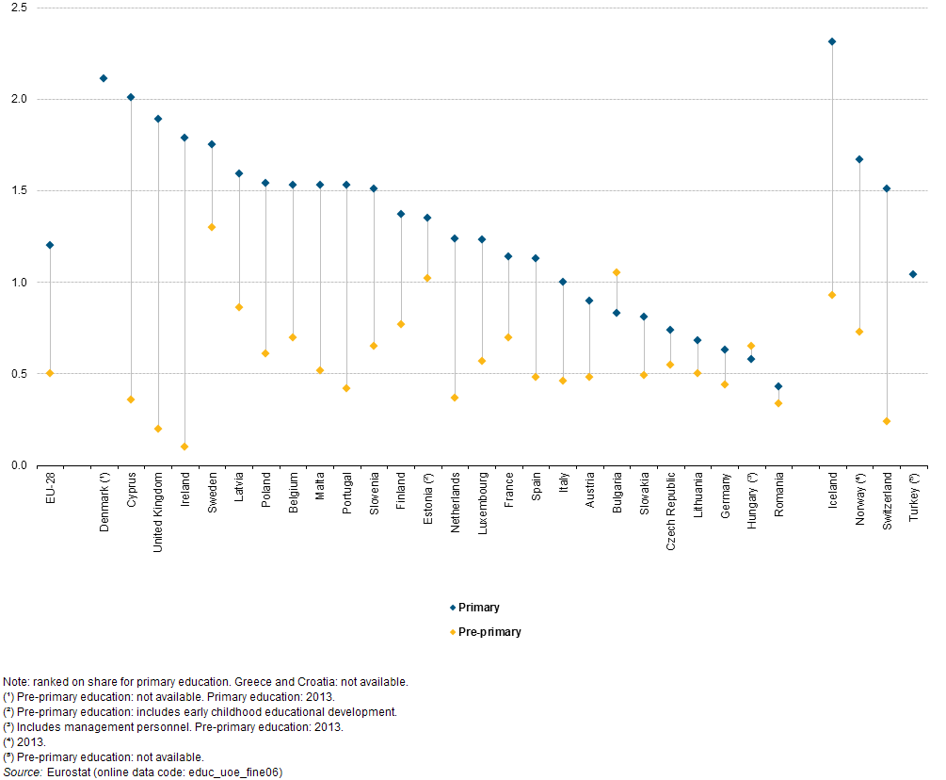

Slide 12
Nota: Data for Belgium, the Czech Republic, France, Greece, Ireland, Italy, Latvia, Luxembourg, the Slovak Republic, Switzerland, the United Kingdom, Bulgaria, Croatia, Cyprus, Malta and Romania are OECD estimates based on information from EU-SILC. Data refer to children using centre-based services (e.g. nurseries or day care centres and pre-schools, both public and private), organised family day care, and care services provided by (paid) professional childminders, regardless of whether or not the service is registered or ISCED-recognised.
ITALIA → 2012/2013: 364.527 PUBBLICI E PRIVATI ( 22,5%)

Slide 15
Notes:
Note: Data for Switzerland and Malta refer to 2014, and for Iceland to 2015. Data are OECD estimates based on information from EU-SILC. Data refer to children using centre-based services (e.g. nurseries or day care centres and pre-schools, both public and private), organised family day care, and care services provided by (paid) professional childminders, regardless of whether or not the service is registered or ISCED-recognised.

Slide 18
La Politica della famiglia in Italia
Cenni Storici
Approccio familistico [Policy Legacy, DC+PCI]
Settore di Policy non “saliente”
Trasferimenti monetari (frammentari!) pesano più dei servizi
Politiche per la famiglia iniziano con il governo Prodi I e continuano con il II governo Prodi
Destra e Sinistra: differenze
paradigmi di policy: mercato + transfer-oriented vs. pubblico-privato + service oriented
meno nell’implementazione!!!
Assegni familiari → categoriali
Asili Nido → competenza regionale, solo LEP (differenze Nord Sud)
Congedi → parentali, pagati al 30%

Slide 19
La Politica della famiglia in Italia
Le recenti riforme: PD (I)
Trasferimento monetari rafforzati:
Bonus bebè → prova dei mezzi, per dipendenti a basso reddito e i lavoratori atipici
Bonus mamma domani → universale, per tutte le madri
Strumenti di attivazione (verso I servizi)
Babysitting/asilo nido voucher (Monti) → abbassare costo asili nido (privati e pubblici, ma anche per pagare baby-sitter) ma… rinunciare a congedo parentale dopo maternità
Bonus Asilo Nido → non means-tested, per coprire costo dei servizi pubblici e privati
Misure di riconciliazione →si estende la durata del congedo parentale ma rimane al 30%, ma si estende anche il congedo di paternità obbligatorio da 2 a 4 giorni (!!!!!!!!)

Slide 20
La Politica della famiglia in Italia
Le recenti riforme: PD (II)
Il nuovo sistema integrato dei servizi per l’infanzia
servizi educativi per l’infanzia per i bambini 0-3 anni + scuole dell’infanzia per i bambini fra 3-6 anni.
I servizi 0-3 distinti in:
in asili nido,
servizi integrativi (spazi gioco, centri per bambini e famiglie, servizi in contesto domiciliare)
e sezioni primavera (24-36 mesi)
continuità del percorso educativo e scolastico → i nuovi «Poli per l’infanzia» (servizi educativi e scuole da 0 a 10 )

Slide 21
La Politica della famiglia in Italia
Le recenti riforme: PD (III)
Lo Stato e il MIUR assumono per la prima volta la competenza per i servizi educativi 0-3 anni.
MIUR → ruolo molto rilevante di indirizzo, programmazione, coordinamento, finanziamento del sistema 0-6 (omogenizzare gradualmente l’offerta sotto il profilo quantitativo e qualitativo)
La governance del sistema rimane decentrata
Piano di azione nazionale” pluriennale
Il “progressivo” consolidamento e ampliamento dell’accesso ai servizi per l’infanzia,
La «generalizzazione progressiva» della scuola dell’infanzia (3-6)
La qualificazione universitaria del personale dei servizi educativi 0-3,
Lo svolgimento di attività di formazione in servizio

Slide 22
La Politica della famiglia in Italia
Le recenti riforme: PD (IV)
Fondo nazionale per il Sistema integrato di educazione e istruzione
209 milioni di euro per il 2017, 224 milioni per il 2018 e 219 milioni a decorrere dal 2019
Insufficienti a perseguire gli obiettivi del decreto
ribadita la compartecipazione delle famiglie alle spese di funzionamento dei servizi.
Universalismo vs. Realismo
Missione universalistica nel campo dei servizi 0-3 anni, sancito pienamente il carattere educativo
Ma cautele e si propone di perseguirli con un approccio incrementale caratterizzato da una forte gradualità e progressività.

Slide 23
La Politica della famiglia in Italia
Le recenti riforme: Lega
Poche novità….ma...
Trasferimenti Monetari → mantenuti e potenziati, budget aumentato
Bonus Asilo Nido mantenuto, MA: voucher babysitting eliminato…
Budget per il sistema integrato aumentato

Slide 24
La Politica della famiglia in Italia
La nuova riforma?? Legge di Bilancio 2020
Art. 41 → stanziamento per la istituzione di un “Fondo assegno universale e servizi alla famiglia” (con una dotazione pari a 1.044 milioni di euro per l’anno 2021 e a 1.244 milioni di euro annui a decorrere dal 2022), dal 2021, nel Fondo verranno trasferite le risorse dedicate all’erogazione dell’assegno di natalità (c.d. bonus bebè) e del Bonus asilo nido.
Family Act
Asili Nidi Gratis

